Slide 1
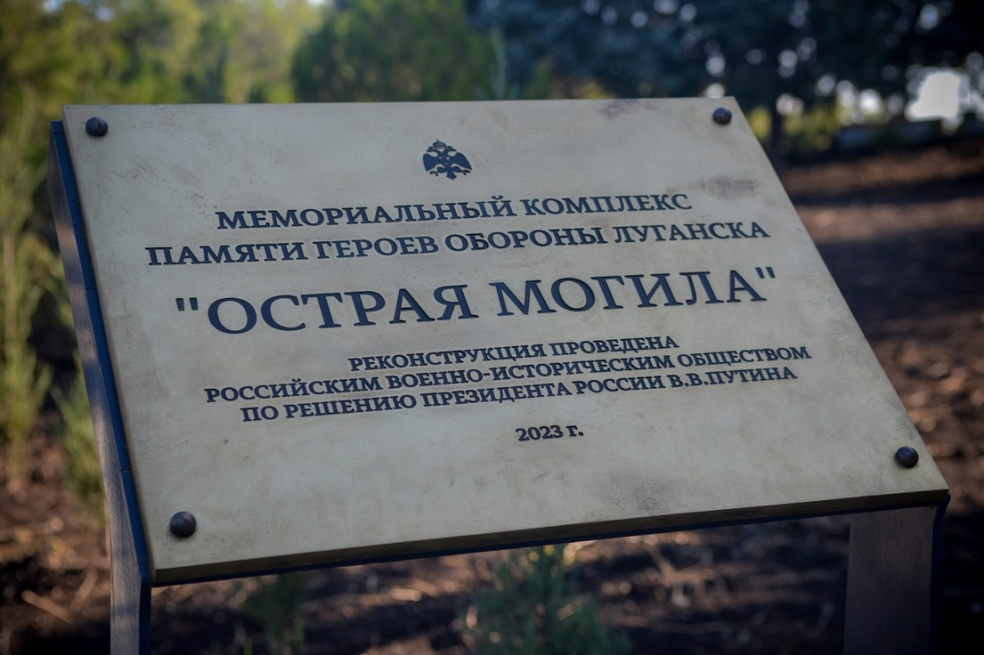
ГОСУДАРСТВЕННОЕ УЧРЕЖДЕНИЕ ЛУГАНСКОЙ НАРОДНОЙ РЕСПУБЛИКИ
ЛУГАНСКОЕ ОБЩЕОБРАЗОВАТЕЛЬНОЕ УЧРЕЖДЕНИЕ – СРЕДНЯЯ ОБЩЕОБРАЗОВАТЕЛЬНАЯ
ШКОЛА № 27 ИМЕНИ КНЯГИНИ ОЛЬГИ
МЕМОРЕАЛЬНЫЙ КОМПЛЕКС – ОСТРАЯ МОГИЛА
Выполнила команда «Луганская гвардия»

Slide 2
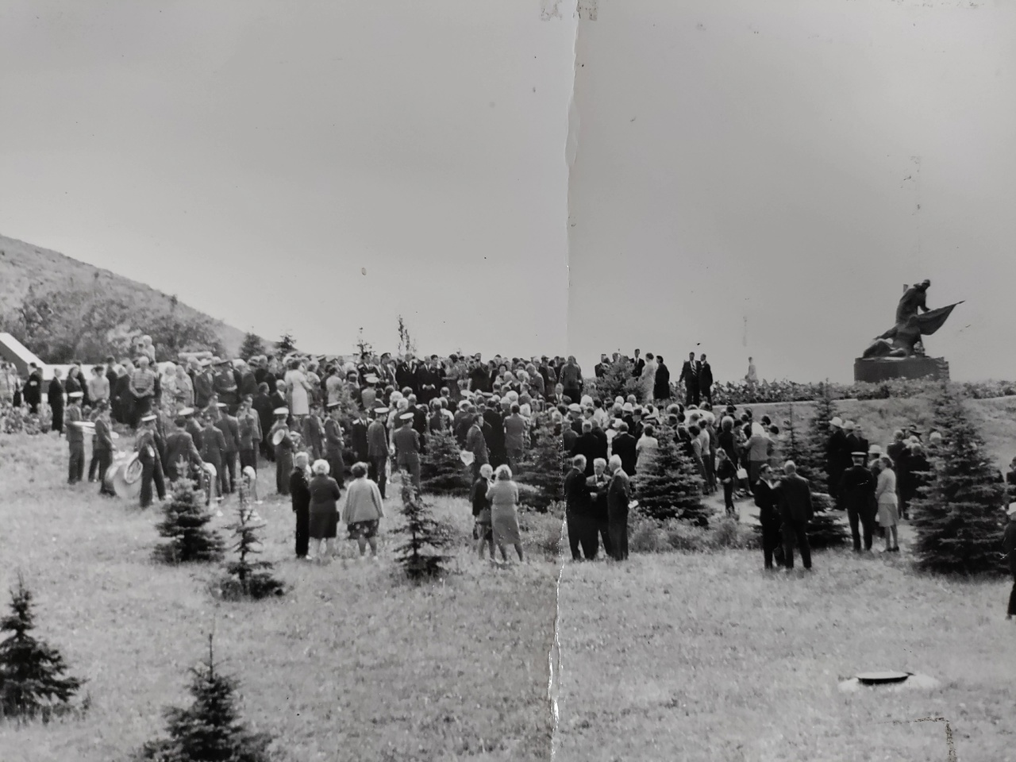
Памятник «Знамя не умирает»

Slide 3
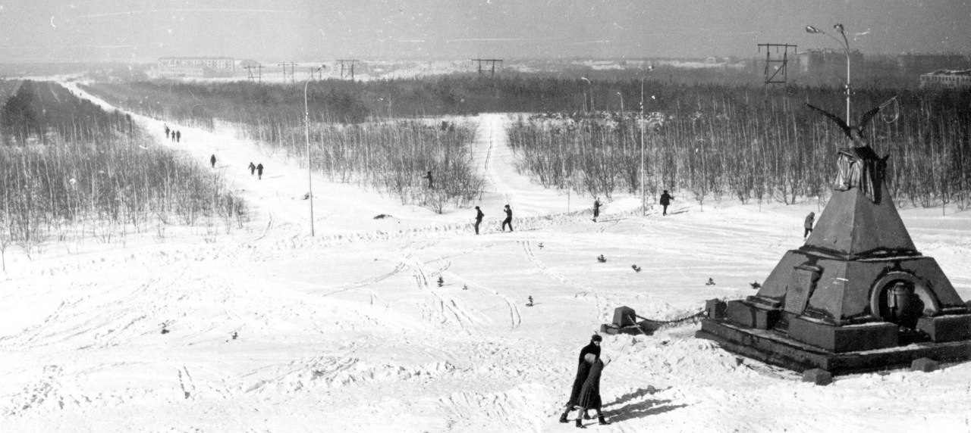
Обелиск "Памяти героев обороны Луганска 1919 - 1945 год"

Slide 4
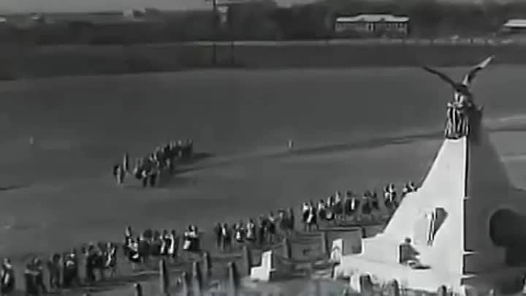
Обелиск "Памяти героев обороны Луганска 1919 - 1945 год

Slide 5
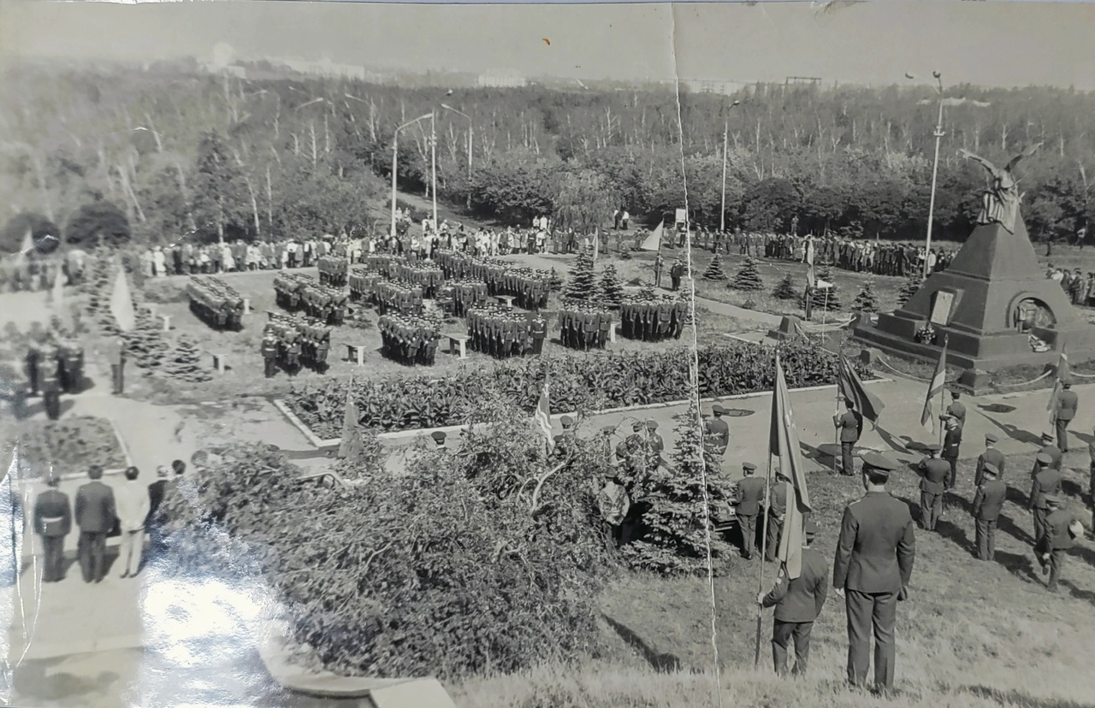
День Победы 1945 год

Slide 6
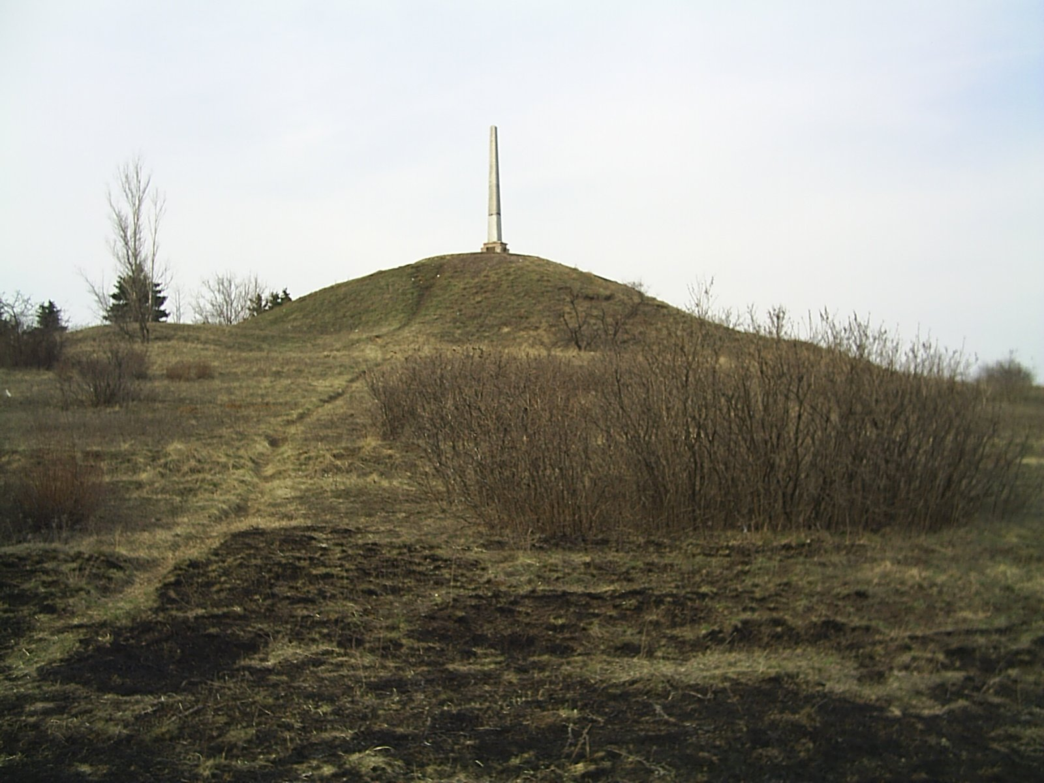
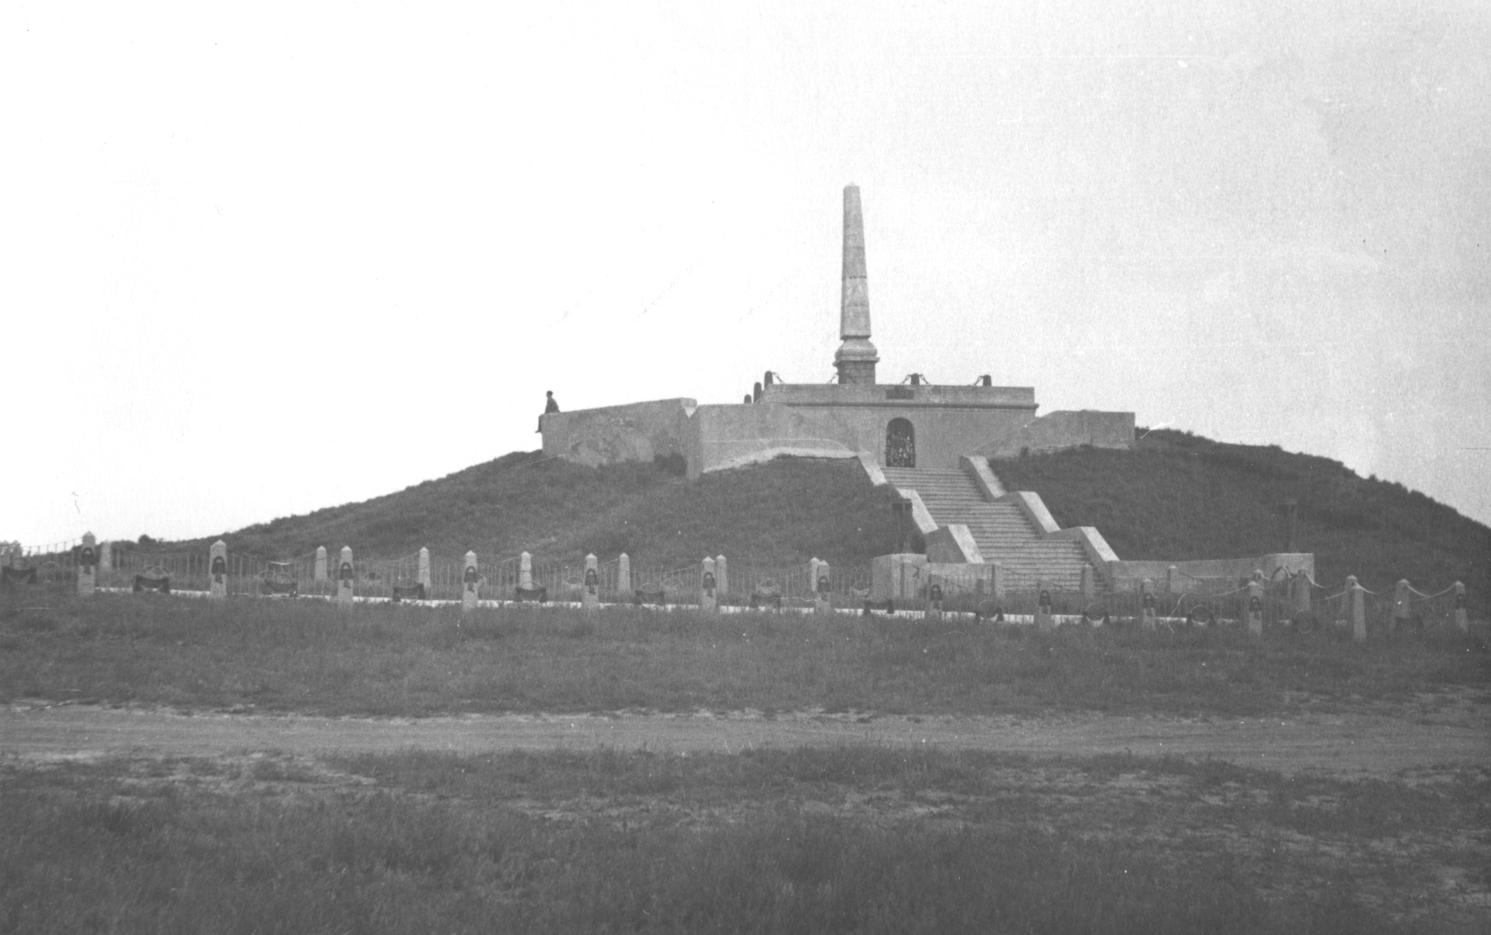
Обелиск "Памяти героев обороны Луганска 1919 год"
Обелиск "Памяти героев обороны Луганска 1943 год"

Slide 7
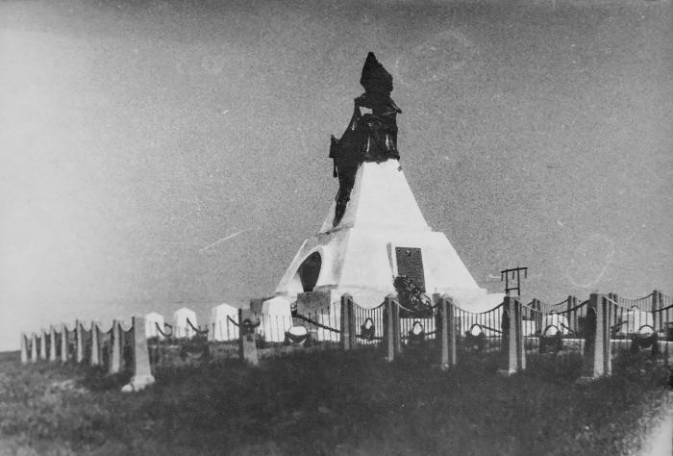
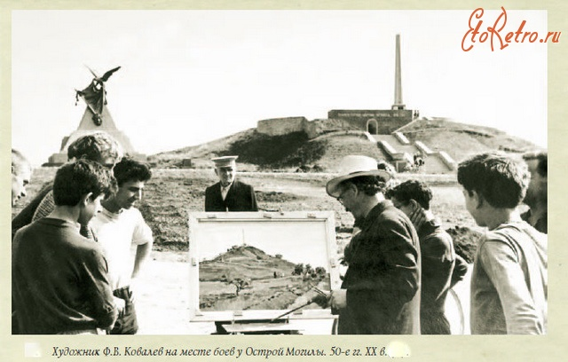
Реконструкция обелиска "Памяти героев обороны Луганска 1919 год"

Slide 8
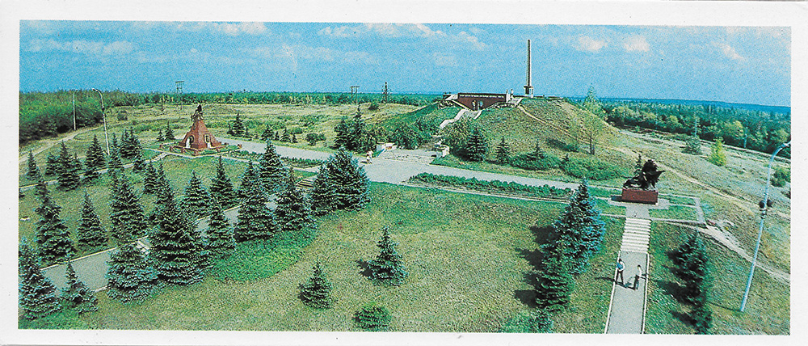
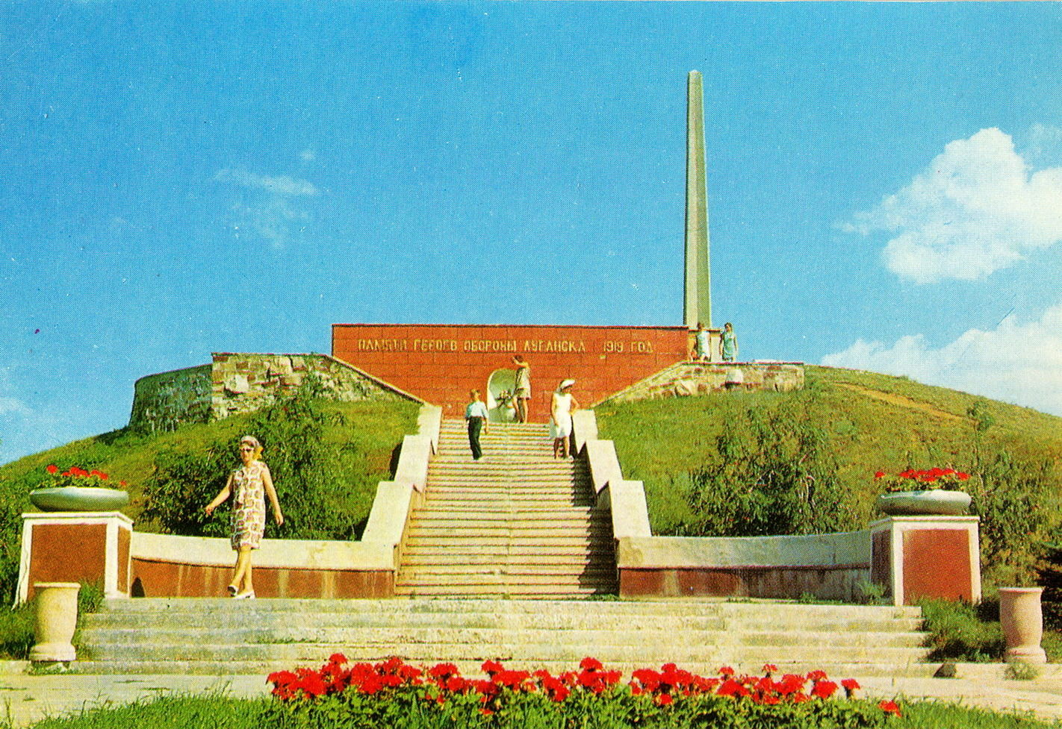
Мемориальный комплекс – Острая могила 60 е годы
Обелиск "Памяти героев обороны Луганска 1919 год"

Slide 9
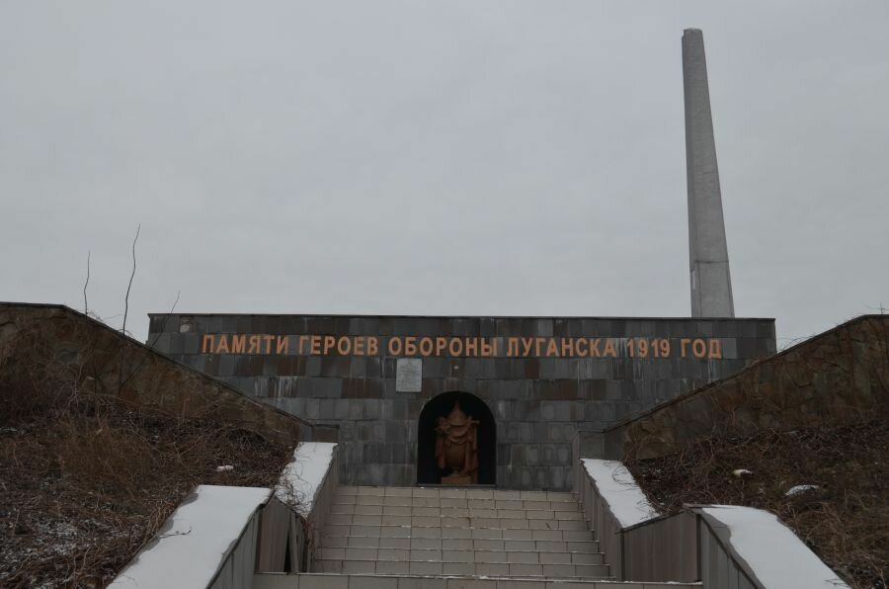
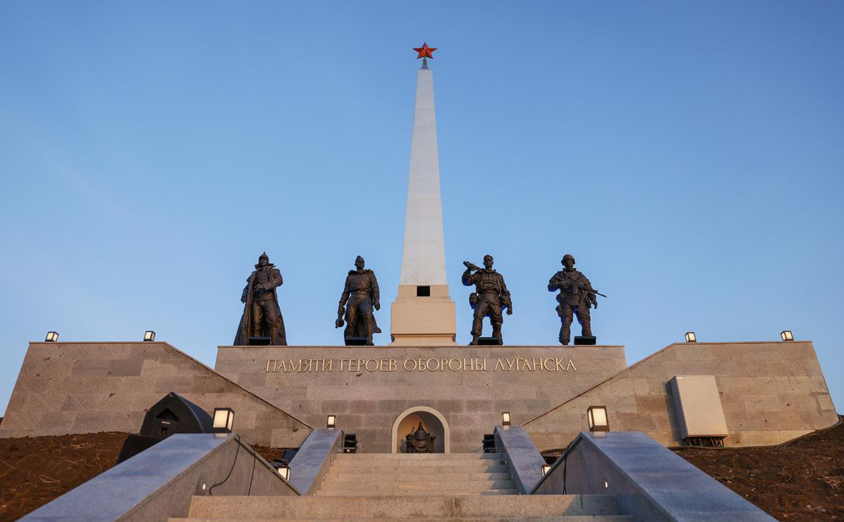
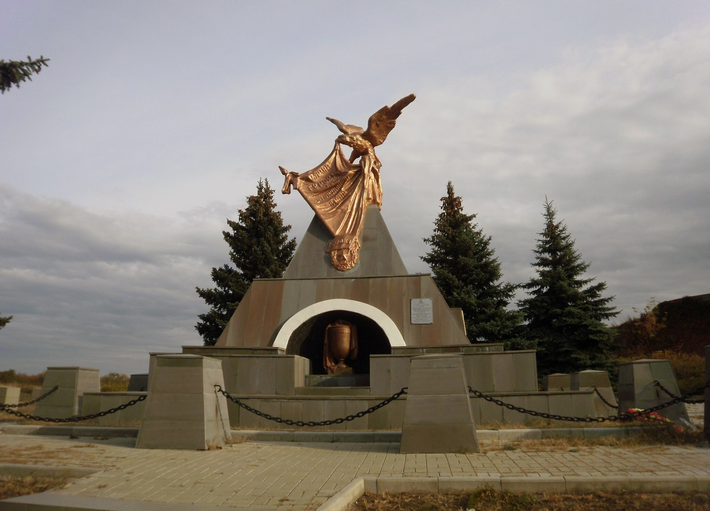
Обелиск "Памяти героев обороны Луганска 1919 год"
Обелиск "Памяти героев обороны Луганска
1919 – 2023 годы "
Памятник на братской могиле советских воинов

Slide 10
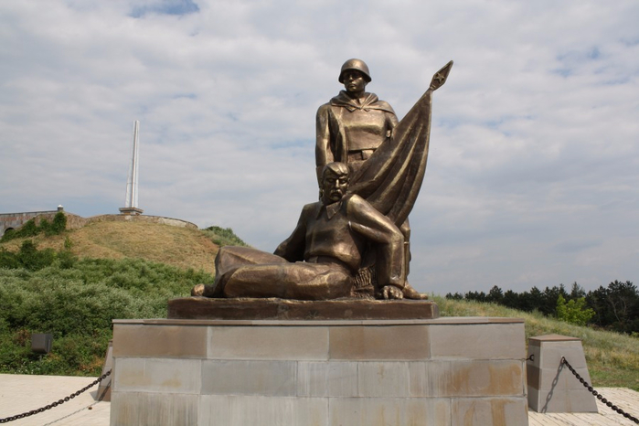
Памятник "Знамя не умирает"

Slide 11
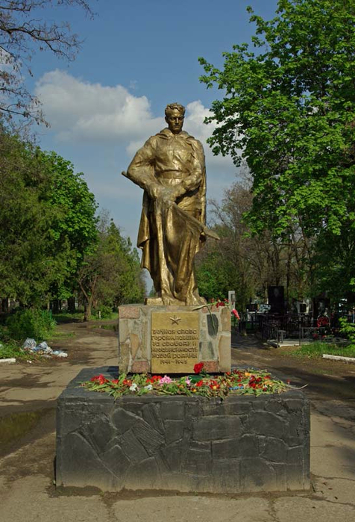
Памятник на братской могиле за мемориалом "Острая могила"
Надпись на памятнике: "Вечная память героям, павшим за свободу и независимость нашей Родины 1941-1945"

Slide 12
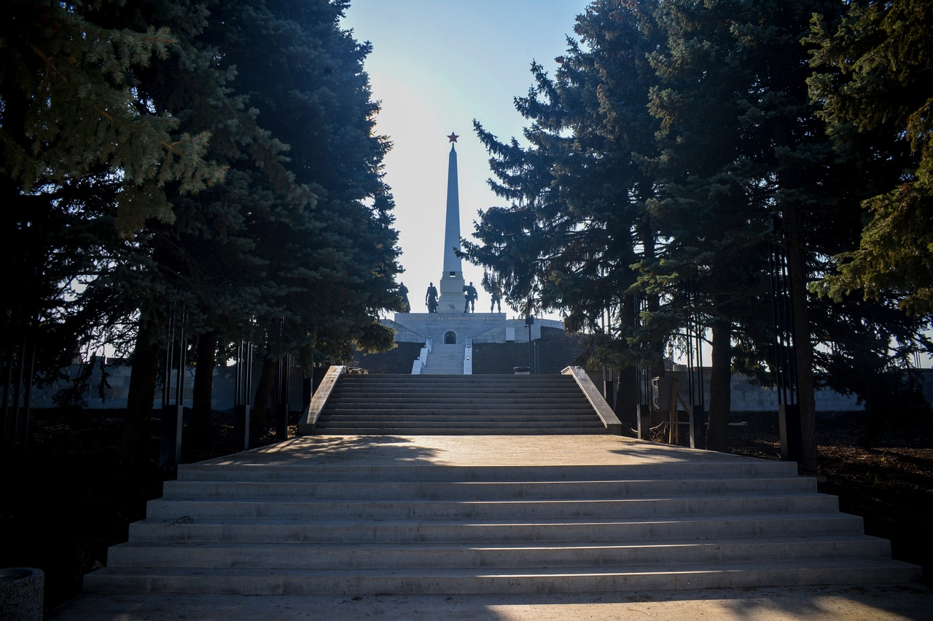
Обелиск "Памяти героев обороны Луганска
1919 – 2023 годы "

Slide 13
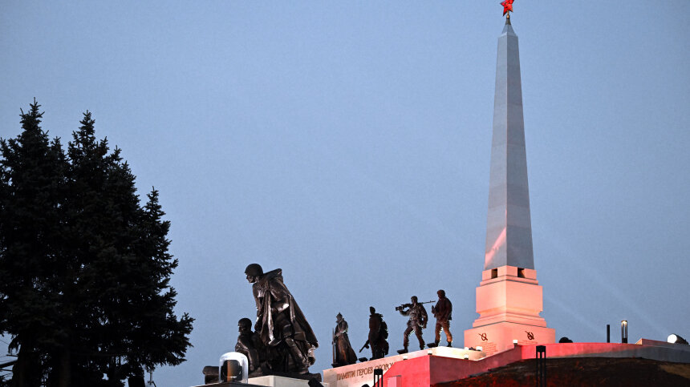
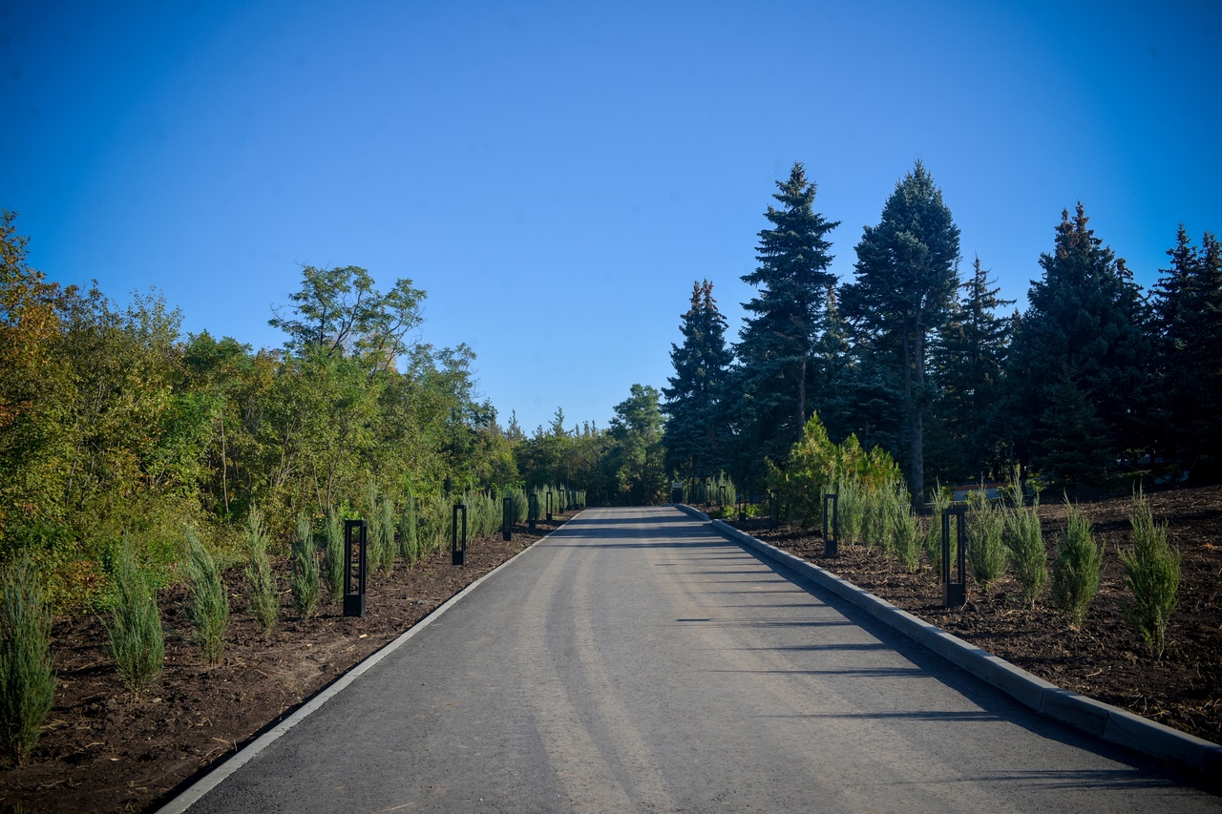
Мемориальный комплекс – Острая могила 2023 год

Slide 14
Обелиск "Памяти героев обороны Луганска
1919 – 2023 годы "

Slide 15
СПАСИБО ЗА ВНИМАНИЕ

